Slide 1
IEEE培训2
qscqesze

Slide 2
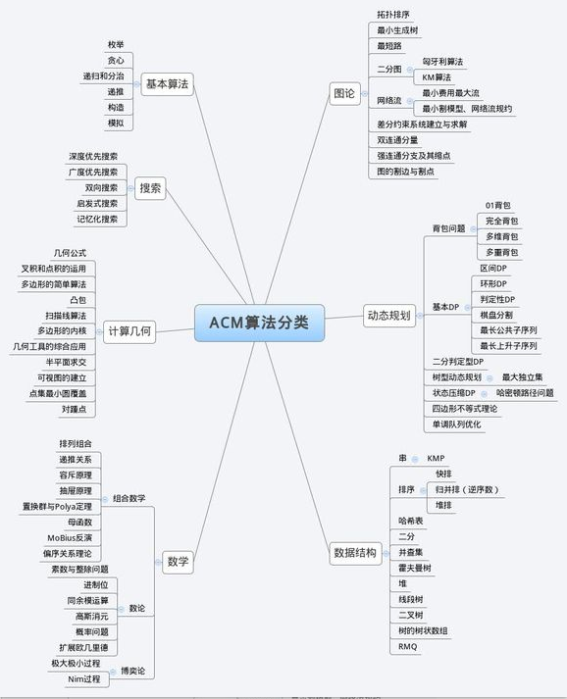

Slide 3
越狱
题目地址：http://www.lydsy.com/JudgeOnline/problem.php?id=1008

Slide 4
越狱
监狱有连续编号为1...N的N个房间，每个房间关押一个犯人，有M种宗教，每个犯人可能信仰其中一种。如果相邻房间的犯人的宗教相同，就可能发生越狱，求有多少种状态可能发生越狱。
Input
输入两个整数M，N.1<=M<=10^8,1<=N<=10^12
Output
可能越狱的状态数，模100003取余
Sample Input
2 3
Sample Output
6
Hint：6种状态为(000)(001)(011)(100)(110)(111)

Slide 5
题解
考虑反面，总的方案数减去不发生暴动的方案数即是答案。
总的方案数是n^m
不发生暴动的方案数是m*(m-1)^(n-1)
用快速幂去维护即可

Slide 6
Factorial Problem in Base K
题目地址：http://acm.zju.edu.cn/onlinejudge/showProblem.do?problemCode=3621

Slide 7
Factorial Problem in Base K
给你个在k进制下的数S，然后求S！在K进制下，有多少个末尾0。
0 ≤ s < 2^63, 2 ≤ k ≤ 62
Sample Input
101 2
12 7
Sample Output
3
1

Slide 8
题解
首先在10进制下，我们是怎么做的？我们先对10进行了质因数分解，分解成了2和5，然后我们就统计s!中，2和5各有多少个，然后取最少的就好了
就这样，我们先对k进行质因数分解，然后我们取最少个数就好了

Slide 9
最短路
题目链接：http://acm.uestc.edu.cn/#/problem/show/30

Slide 10
最短路
在每年的校赛里，所有进入决赛的同学都会获得一件很漂亮的T-shirt。但是每当我们的工作人员把上百件的衣服从商店运回到赛场的时候，却是非常累的！所以现在他们想要寻找最短的从商店到赛场的路线，你可以帮助他们吗？

Slide 11
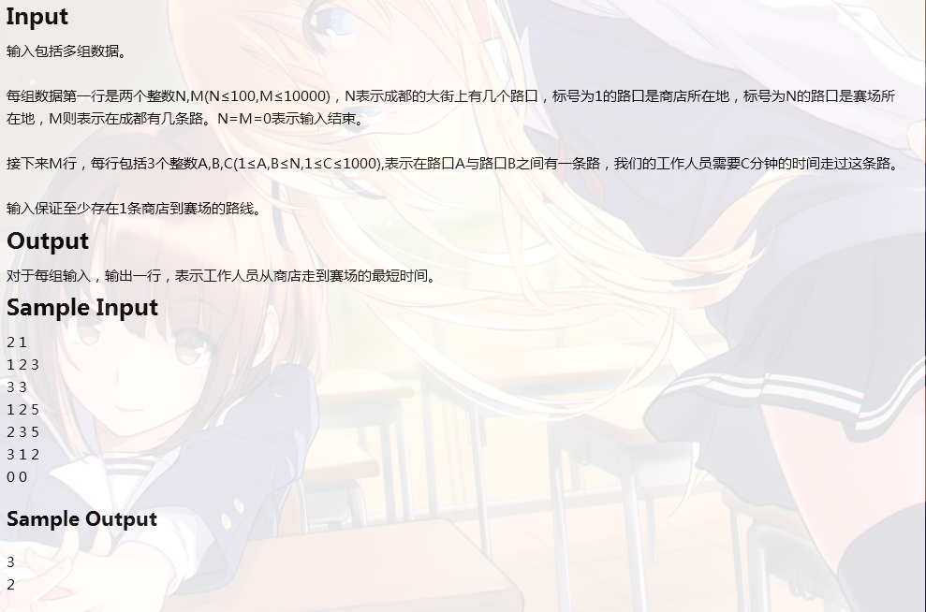

Slide 12
最短路
主流的最短路算法一共三种
n^3的floyd算法
迪杰斯特拉算法
spfa算法

Slide 13
Subway
题目链接：http://codeforces.com/gym/101124/attachments

Slide 14
Subway
走路的速度是10km/h,坐地铁的速度是40km/h
假设你非常幸运，你到地铁站就能坐上地铁。而且你能够上下地铁任意次数。
现在给你地铁线路，问你从家到学校的最短时间是多少？

Slide 15
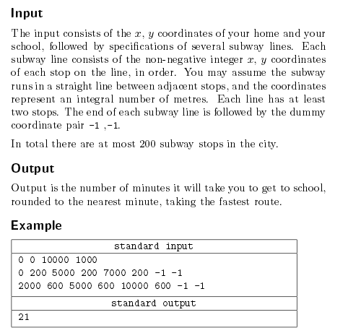
Subway

Slide 16
题解
实际上是最短路，有用的点只有站点和家，学校这些点。
预处理出直接坐地铁花费的时间，和直接走路花费的时间，然后跑floyd就好了。

Slide 17
树的直径
题目链接：http://www.tyvj.cn/p/1520

Slide 18
树的直径
树的直径，即这棵树中距离最远的两个结点的距离。你的任务是：给定一棵树， 求这棵树中距离最远的两个结点的距离。

Slide 19
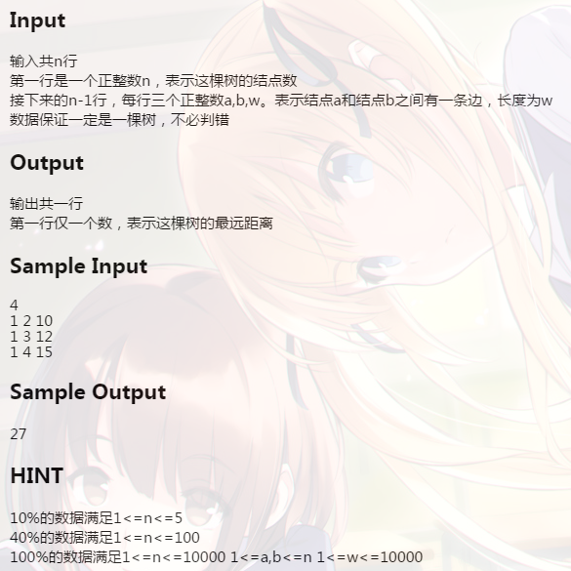
树的直径

Slide 20
题解
从树的任意一个结点a出发，走到距离最远的结点b，再从结点b出发，能够走的最远距离，就是树的直径。

Slide 21
NOIP2015跳石头
题目链接：http://uoj.ac/problem/148

Slide 22
跳石头
一年一度的“跳石头”比赛又要开始了！
这项比赛将在一条笔直的河道中进行，河道中分布着一些巨大岩石。组委会已经选择好了两块岩石作为比赛起点和终点。在起点和终点之间，有 NN 块岩石（不含起点和终点的岩石）。在比赛过程中，选手们将从起点出发，每一步跳向相邻的岩石，直至到达终点。
为了提高比赛难度，组委会计划移走一些岩石，使得选手们在比赛过程中的最短跳跃距离尽可能长。由于预算限制，组委会至多从起点和终点之间移走 M 块岩石（不能移走起点和终点的岩石）。

Slide 23
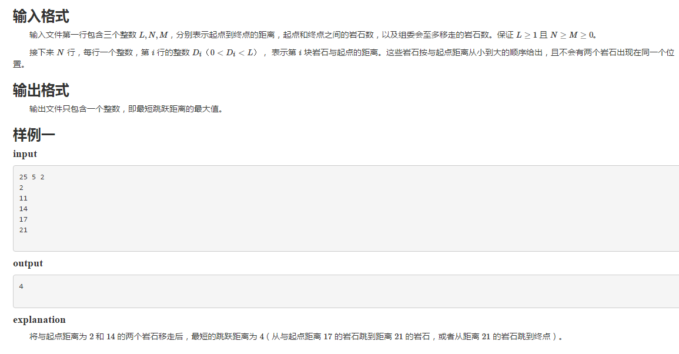

Slide 24
题解
正面做比较困难
二分答案，转化为判定性问题。

Slide 25
郭大侠与Rabi-Ribi
题目地址：http://mozhu.today/#/problem/show/1334

Slide 26
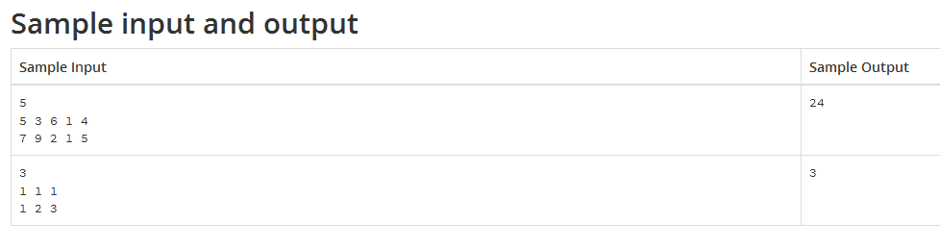
郭大侠与Rabi-Ribi
这个游戏是这样玩的，郭大侠作为一个主角，拿着一个小锤子，他的目标是敲晕兔子，然后最后把这些敲晕的兔子都带回家。
当然咯，郭大侠想带回的兔子的总价值最高~
但是，兔子实在是太多了，郭大侠的锤子每一秒钟只能敲晕一只兔子，而且每一只兔子只会在地面上逗留a[i]秒
所以郭大侠面临一些抉择，希望你能帮助他。
n<=10000,1≤a[i]≤5000,1≤v[i]≤1000

Slide 27
题解
倒着做，就可以看做兔子在maxt-t秒的时候出现。
然后用一个最大堆去维护，兔子出现，就把这只地鼠给扔进最大堆，然后每一秒砸掉分值最大的那只兔子就好了。

Slide 28
诡异村庄
题目链接：http://mozhu.today/#/problem/show/1328

Slide 29
诡异村庄
有一个诡异的村庄，这个村庄只有两种人，一种是好人，一种是坏人。好人只说真话，坏人只说假话。有一天人们开始互相指控，每个人都会说另外一个人是否是好人。
现在告诉你村庄中每个人指控谁是否为好人，请问是否有个合理的分类能够符合所有的指控。

Slide 30
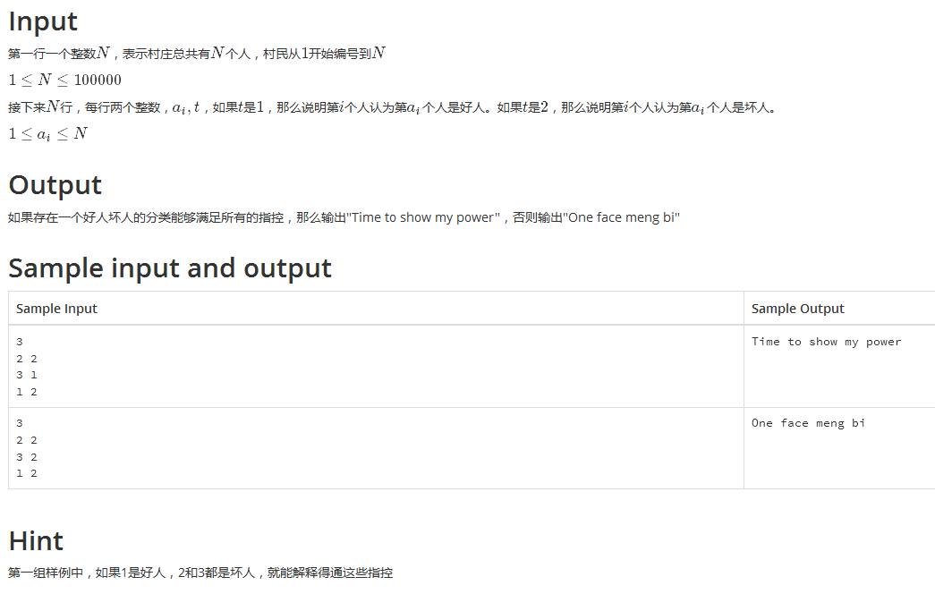

Slide 31
题解
并查集来维护，然后分好类
如果A说B是好人，把Ag 和 Bg 合并 他们是一伙的，都是good men； 把Ab 和 Bb 合并 他们是一伙的都是bad men
如果A说B是坏人，把Ag 和 Bb 合并 他们不是一伙的； 把Ab 和 Bg 合并 他们不是一伙的
最后扫一遍即可

Slide 32
Odd Facto
题目链接：http://codeforces.com/gym/101124/attachments

Slide 33
Odd Facto
给你一个无向图，让你删去一些边，使得每个点的度数都是奇数。
输出方案。

Slide 34
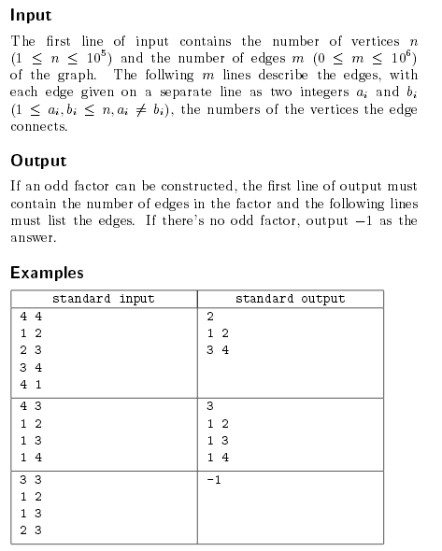
Odd Facto

Slide 35
题解
先随便跑一棵树出来，然后从下往上贪心，如果这个点度数为偶数的话，就删掉与根相连接的边。
最后看一下根的度数就好了。

Slide 36
饭卡(card)
题目链接：http://mozhu.today/#/problem/show/31

Slide 37
饭卡(card)
电子科大本部食堂的饭卡有一种很诡异的设计，即在购买之前判断余额。如果购买一个商品之前，卡上的剩余金额大于或等于5元，就一定可以购买成功（即使购买后卡上余额为负），否则无法购买（即使金额足够）。所以大家都希望尽量使卡上的余额最少。
某天，食堂中有n种菜出售，每种菜可购买一次。已知每种菜的价格以及卡上的余额，问最少可使卡上的余额为多少。

Slide 38
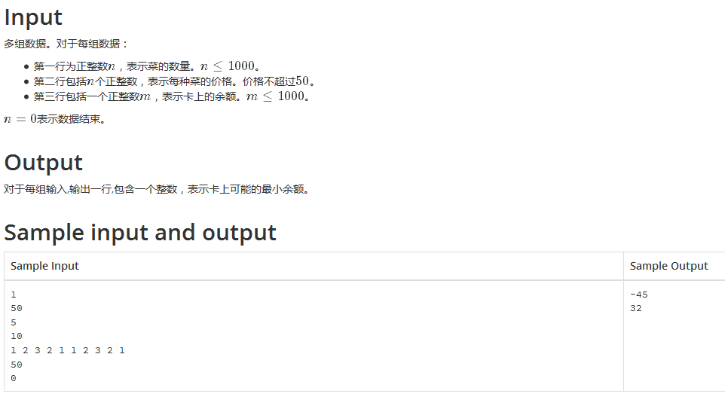
饭卡(card)

Slide 39
题解
实际上是01背包问题
让背包的最后五块钱剩下来去买那个最贵的菜，然后跑01背包。

Slide 40
模拟退火
题目链接：http://mozhu.today/#/problem/show/1331

Slide 41
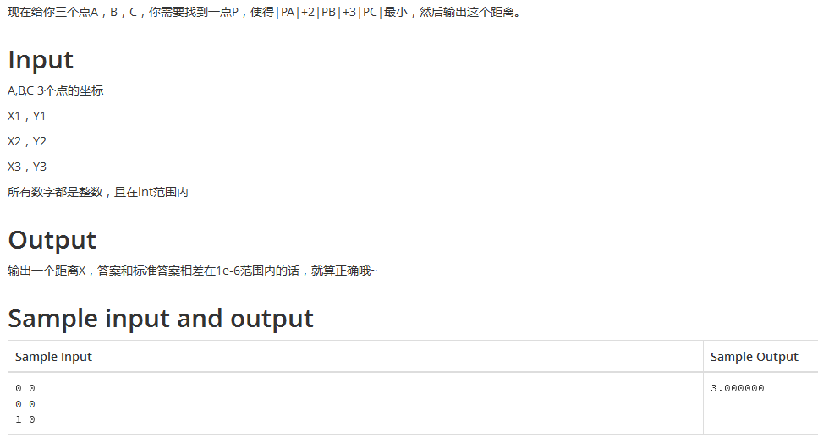
模拟退火

Slide 42
题解
实际上答案就在C点
PA+2PB+3PC<=AC+2BC
在P=C的时候取等号

Slide 43
柱爷与最大区间和
题目链接：http://mozhu.today/#/problem/show/1357

Slide 44
柱爷与最大区间和
最大区间和这个问题：在一数列上选出一段区间，使得这段区间和最大。
柱爷想：如果选出两段区间（不相邻）会怎样呢？
柱爷很快想到了答案，你呢？

Slide 45
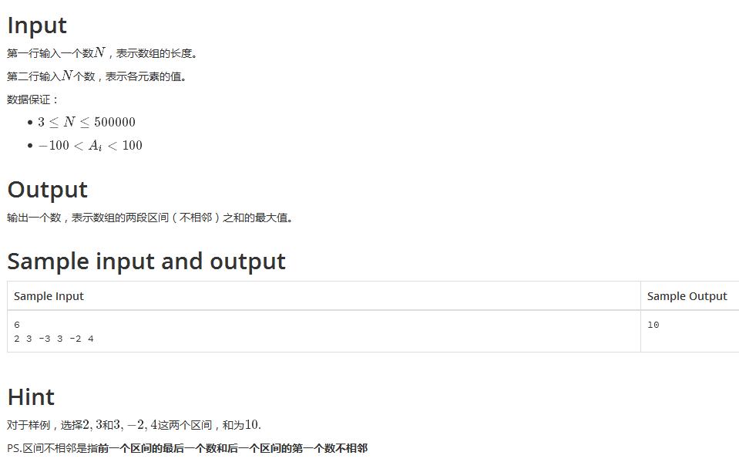
柱爷与最大区间和

Slide 46
题解
维护dp，dp1[i]表示以i为右端点，能够取得的最大权值和。
dp2[i]表示以i为左端点，能够取得的最大权值和。
dp[i]=max(dp[i-1]+val[i],val[i])
那么ans=max(ans,dp1[i]+dp2[j]) j>i+1
可以用数据结构维护，也可以再跑一遍dp

Slide 47
班委选举
题目链接：http://mozhu.today/#/problem/show/1279

Slide 48
班委选举
一共有六门课程，需要选拔出六个课代表出来。每个人只能当一门课的课代表，你需要使得六门课的这科的课代表的分数和最高。
问你答案是多少？

Slide 49
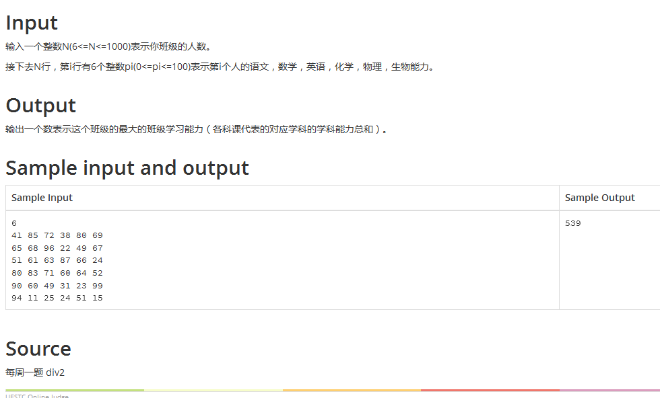

Slide 50
班委选举
其实对于每门课，我只用考虑前6名就好了，这样就不会有重复。
那么最多就36个人，我从里面选择出6个人。
直接暴力就好了。

Slide 51
旅游的Final柱
题目链接：http://mozhu.today/#/problem/show/1288

Slide 52
旅游的Final柱
普吉岛的景点编号为1到N，景点之间由双向的道路连接着，所有的道路的长度都是1
柱神希望访问所有的景点，但是又不想耽搁太长的时间，所以柱神决定每天访问一个景点。
为了好好陶冶情操，柱神并不在路上花费太多的时间，所以柱神不会在连续的两天访问两个最短距离超过K的景点。
由于柱神忙着打Final，所以旅行的方案就交个你了。

Slide 53
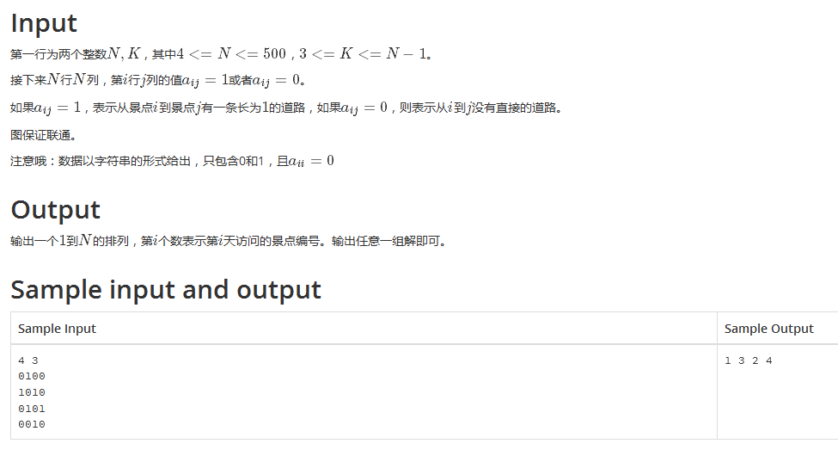
旅游的Final柱

Slide 54
题解
实际上k只需要3就好了。
我们对图进行黑白染色，先把白色的点按照dfs顺序输出，然后再把黑色的点按照dfs的顺序输出。

Slide 55
Ball
题目链接：http://acm.hdu.edu.cn/showproblem.php?pid=5821

Slide 56
Ball
给你a[i]数组，给你b[i]数组
然后有m次交换，这m次交换是依次进行的，每次给你一个区间，就代表这个区间可以随意互换。
问你最后能不能得到B区间。

Slide 57
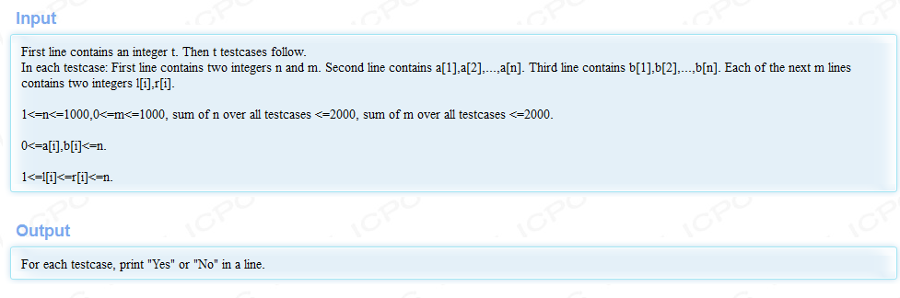
Ball

Slide 58
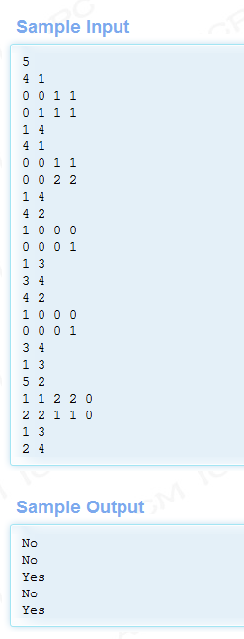
Ball

Slide 59
题解
对于最左边的值，那么他一定对应着在B[i]数组中与他相同的，且最左边的数。
根据这个，贪心的去扫一遍就好了，其实就是不断排序，为什么？
因为排序之后，一定会使得从目标到结束状态花费变得最小。

Slide 60
天气晴朗的魔法
题目链接：http://www.51nod.com/onlineJudge/questionCode.html#!problemId=1640

Slide 61
天气晴朗的魔法
51nod魔法学校近日开展了主题为“天气晴朗”的魔法交流活动。
N名魔法师按阵法站好，之后选取N - 1条魔法链将所有魔法师的魔力连接起来，形成一个魔法阵。
魔法链是做法成功与否的关键。每一条魔法链都有一个魔力值V，魔法最终的效果取决于阵中所有魔法链的魔力值的和。
由于逆天改命的魔法过于暴力，所以我们要求阵中的魔法链的魔力值最大值尽可能的小，与此同时，魔力值之和要尽可能的大。
现在给定魔法师人数N，魔法链数目M。求此魔法阵的最大效果。

Slide 62
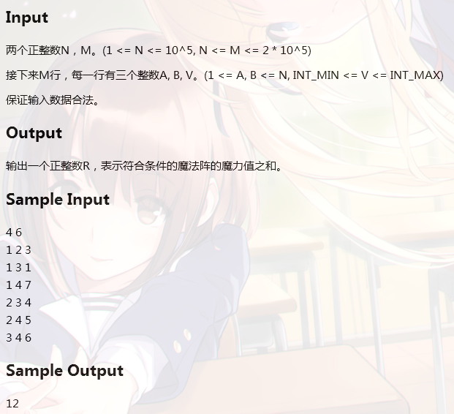
天气晴朗的魔法

